Slide 1






PACMAN
MONOGAME Project

Slide 2
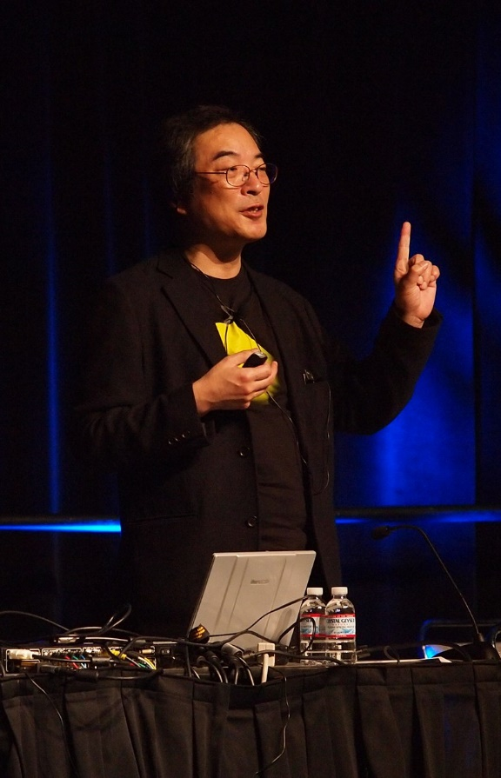
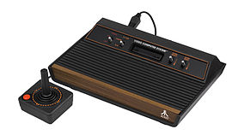
КРАТКАЯ ИСТОРИЯ ИГРЫ
Pac-Man — аркадная видеоигра, разработанная японской компанией Namco и вышедшая в 1980 году.
Благодаря популярности игра портировалась и переиздавалась на множество платформ, среди которых особую известность получила версия Pac-Man для Atari 2600.
Из-за своего плохого качества она стала одним из символов кризиса видеоигр 1983 года.
Pac-Man дала начало одноимённой серии игр, в которой вышло множество продолжений на различных платформах, включая аркадные автоматы, домашние игровые системы, компьютеры и мобильные телефоны.
Помимо этого, вышло множество клонов, подражаний и нелегальных копий игры.
Atari 2600
Создатель игры, Тору Иватани.
Фото 2011 года

Slide 3
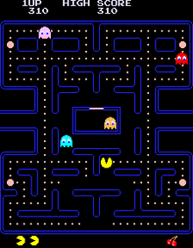
ИГРОВОЙ ПРОЦЕСС
Экран игры занимает собой лабиринт, коридоры которого заполнены точками.
Задача игрока — управляя Пакманом, съесть все точки в лабиринте, избегая встречи с привидениями, которые гоняются за героем.
Если привидение дотронется до Пакмана, то его жизнь теряется, призраки и Пакман возвращаются на исходную позицию, но при этом прогресс собранных точек сохраняется.
Кадр из аркадной версии игры

Slide 4
ТЕХНИЧЕСКОЕ ЗАДАНИЕ
РЕАЛИЗОВАТЬ:
Создание карт с возможностью указания позиций персонажей и различных элементов.
Передвижение главного героя по лабиринту
Передвижения противников + преследование ими Pacman-a
Вывод статистики
Возможность поедания Pacman-ом призраков
Музыкальное сопровождение

Slide 5
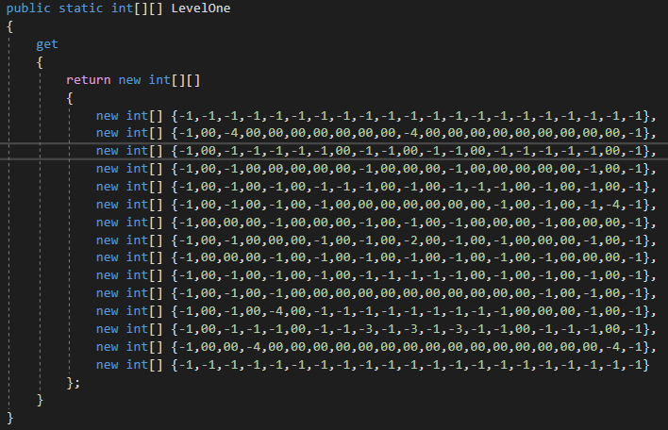
КАРТА
Карта представлена в виде ступенчатого массива целых чисел.
0 – пустое пространство (в будущем еда)
-1 – стена
-2 – Pacman
-3 – Призрак
-4 – Бонус (чтобы есть призраков)

Slide 6

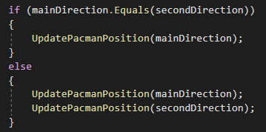
ПЕРЕДВИЖЕНИЕ PACMAN-A
Pacman в любой момент времени хранит два направления.
В соответствии с направлениями осуществляется обновление координат

Slide 7
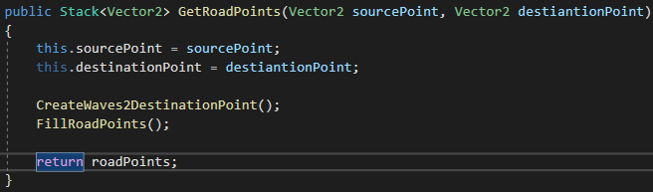
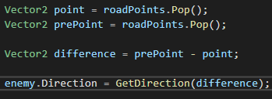
ПЕРЕДВИЖЕНИЕ ПРОТИВНИКОВ
Передвижения противников базируются на волновом алгоритме
В определенный момент берется разница между двумя последними точками пути и в соответствии с ней определяется направление движения

Slide 8
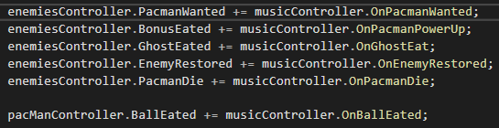
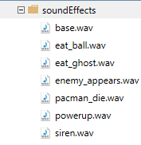
МУЗЫКАЛЬНОЕ СОПРОВОЖДЕНИЕ
За музыкальное сопровождение отвечает класс
Данный класс реагирует на события и в ответ на них проигрывает композиции в .wav формате

Slide 9
СПАСИБО ЗА ВНИМАНИЕ
Пора запустить нелегальную копию

